Slide 1
В гостях у сказки

Slide 2
1
2
3
4
5
6
7
8
9
10
11
12
13
14
15
16

Slide 3
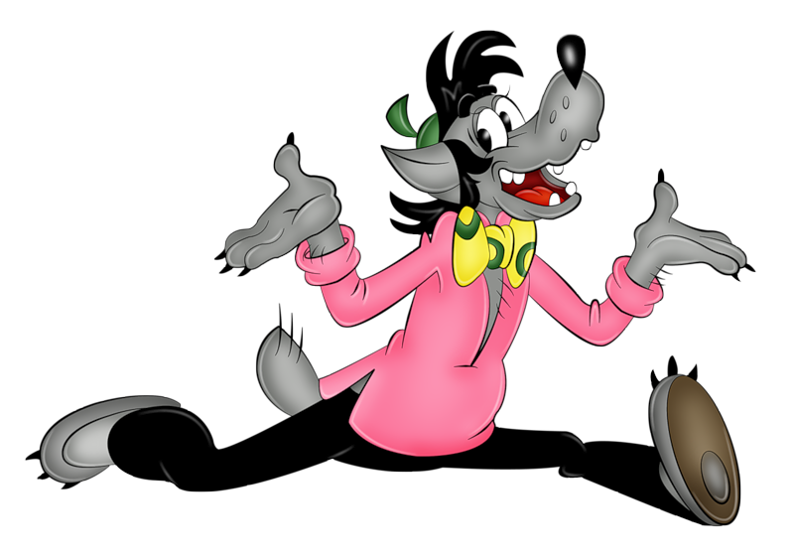
1
Из какого мультфильма представлен персонаж и как его зовут?

Slide 4
Из какого мультфильма данное выражение и кто его произносит?
2

Slide 5
Отгадайте три загадки. О каких сказках идет речь?
3
Удивляется народ: Едет печка, дым идет, А Емеля на печи Ест большие калачи!
2. Внучка к бабушке пошла, Пироги ей понесла. Серый волк за ней следил, Обманул и проглотил.
3. Кто работать не хотел, А играл и песни пел? К брату третьему потом Прибежали в новый дом.

Slide 6
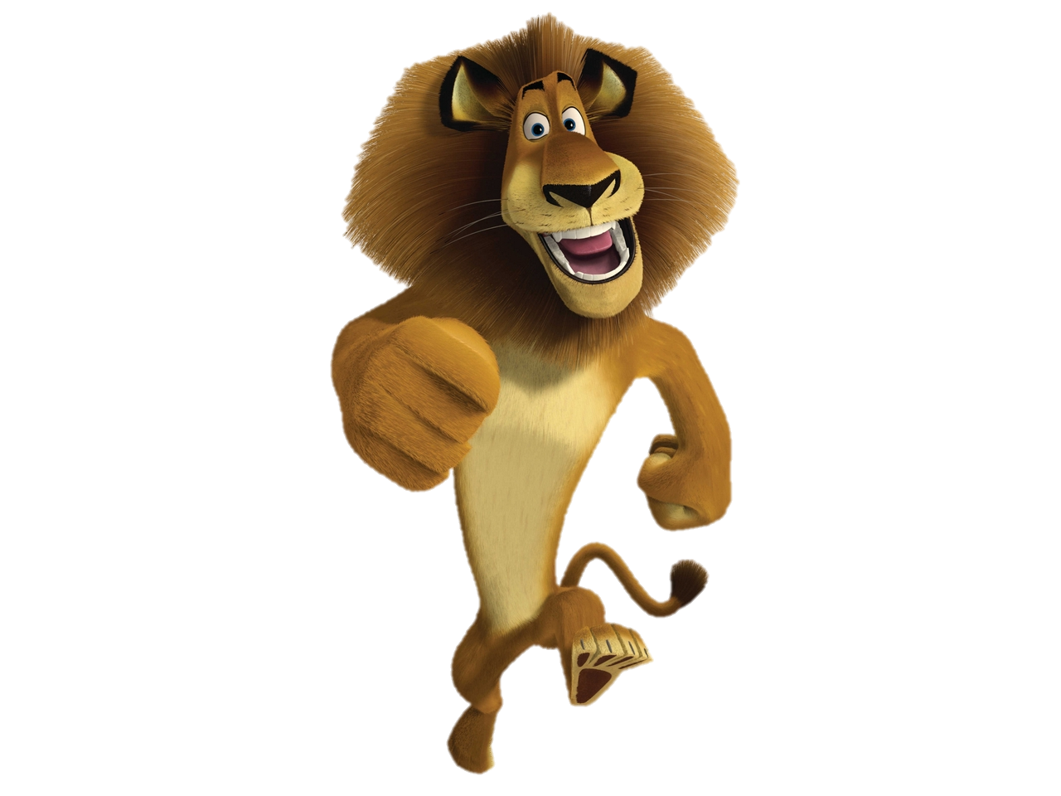
4
Из какого мультфильма представлен персонаж и как его зовут?

Slide 7
Ответьте на вопросы
1. Какая сказочная героиня потеряла хрустальную туфельку, убегая с королевского бала?
2. Весёлый, забавный сказочный персонаж, который живёт на крыше?
3. Как зовут знаменитого доктора, который лечит зверей и ведёт приём прямо в лесу, под деревом?
4. Кто всё-таки съел колобка?
5. Как назвал папа Карло своего сына, которого он сделал из полена?
5

Slide 8
6
Из какого мультфильма данное выражение и кто его произносит?

Slide 9
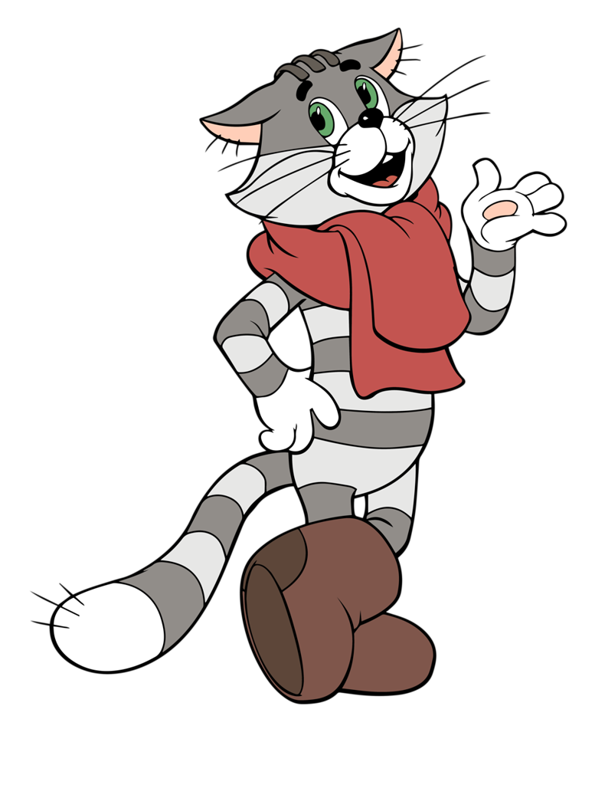
7
Из какого мультфильма представлен персонаж и как его зовут?

Slide 10
8
Из какой сказки эти строки? Назовите автора и название произведения.
«Моем, моем трубочиста Чисто, чисто, чисто, чисто! Будет, будет трубочист Чист, чист, чист, чист!»

Slide 11
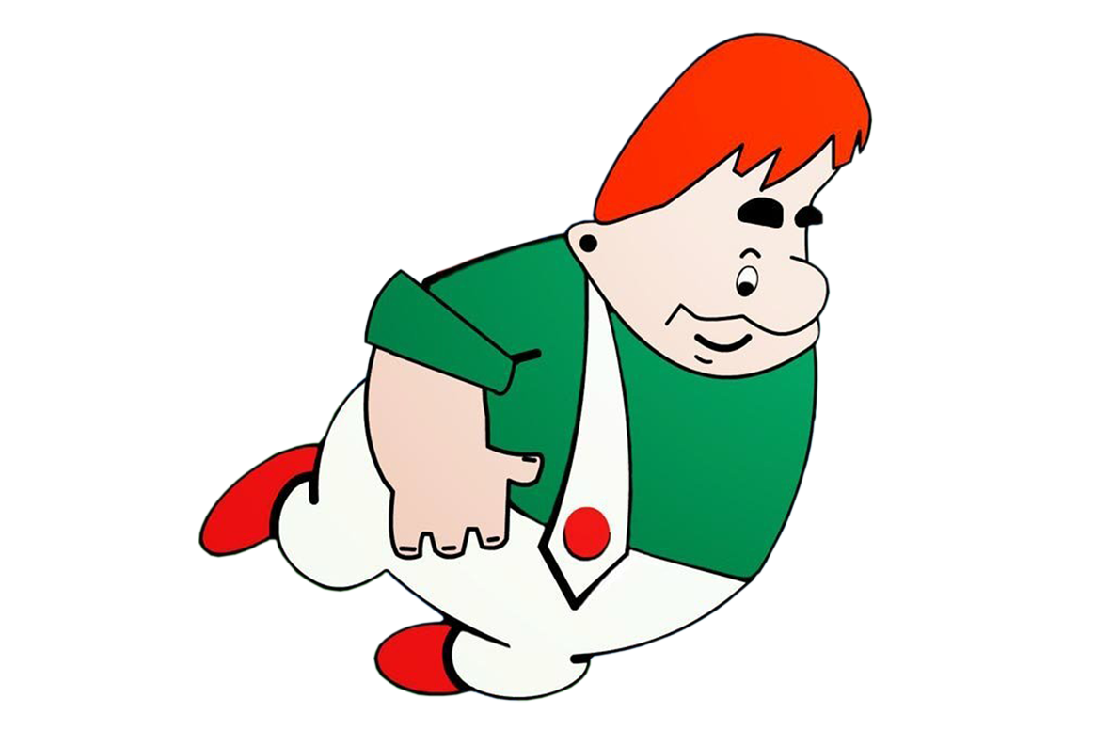
9
Из какого мультфильма представлен персонаж и как его зовут?

Slide 12
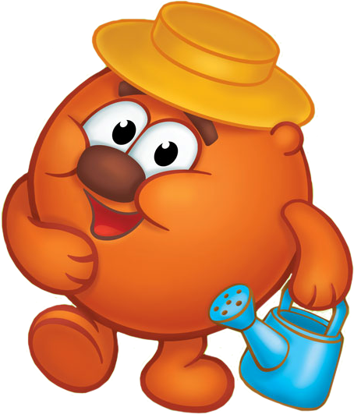
10
Назови любимое выражение героя.

Slide 13
11
Из какой сказки эти строки? Назовите автора и название произведения.
А осел, собака, кот и петух сели вокруг стола и принялись за еду. Ели-ели, пили-пили — наелись, напились и спать легли.

Slide 14
12
Из какого мультфильма данное выражение и кто его произносит?

Slide 15
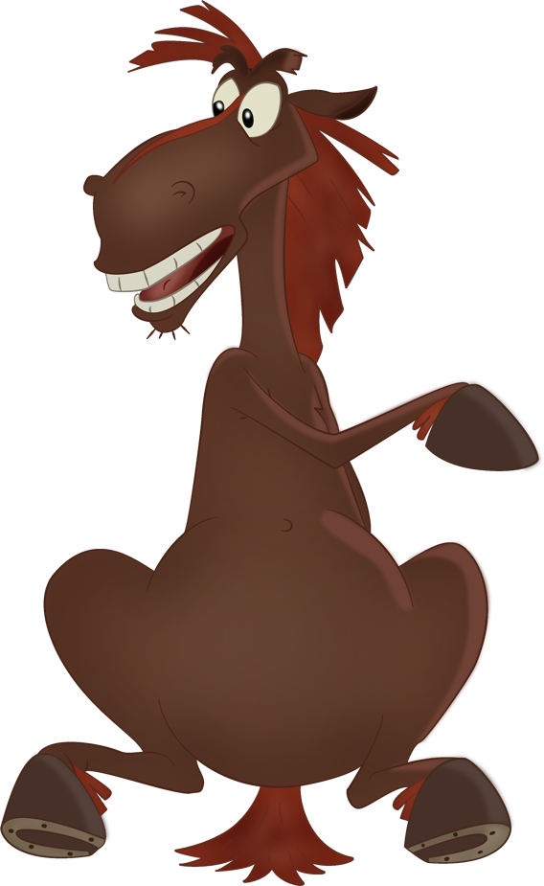
13
Из какого мультфильма представлен персонаж и как его зовут?

Slide 16
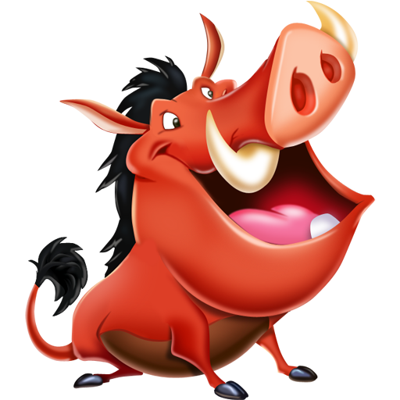
14
Назови любимое выражение героя.

Slide 17
15
Назови любимое выражение героя.

Slide 18
16
Из какой сказки эти строки? Назовите автора и название произведения.
Три девицы под окном Пряли поздно вечерком.

